Slide 1
Протоколи на приложен слой
Василена Минева 12 а

Slide 2
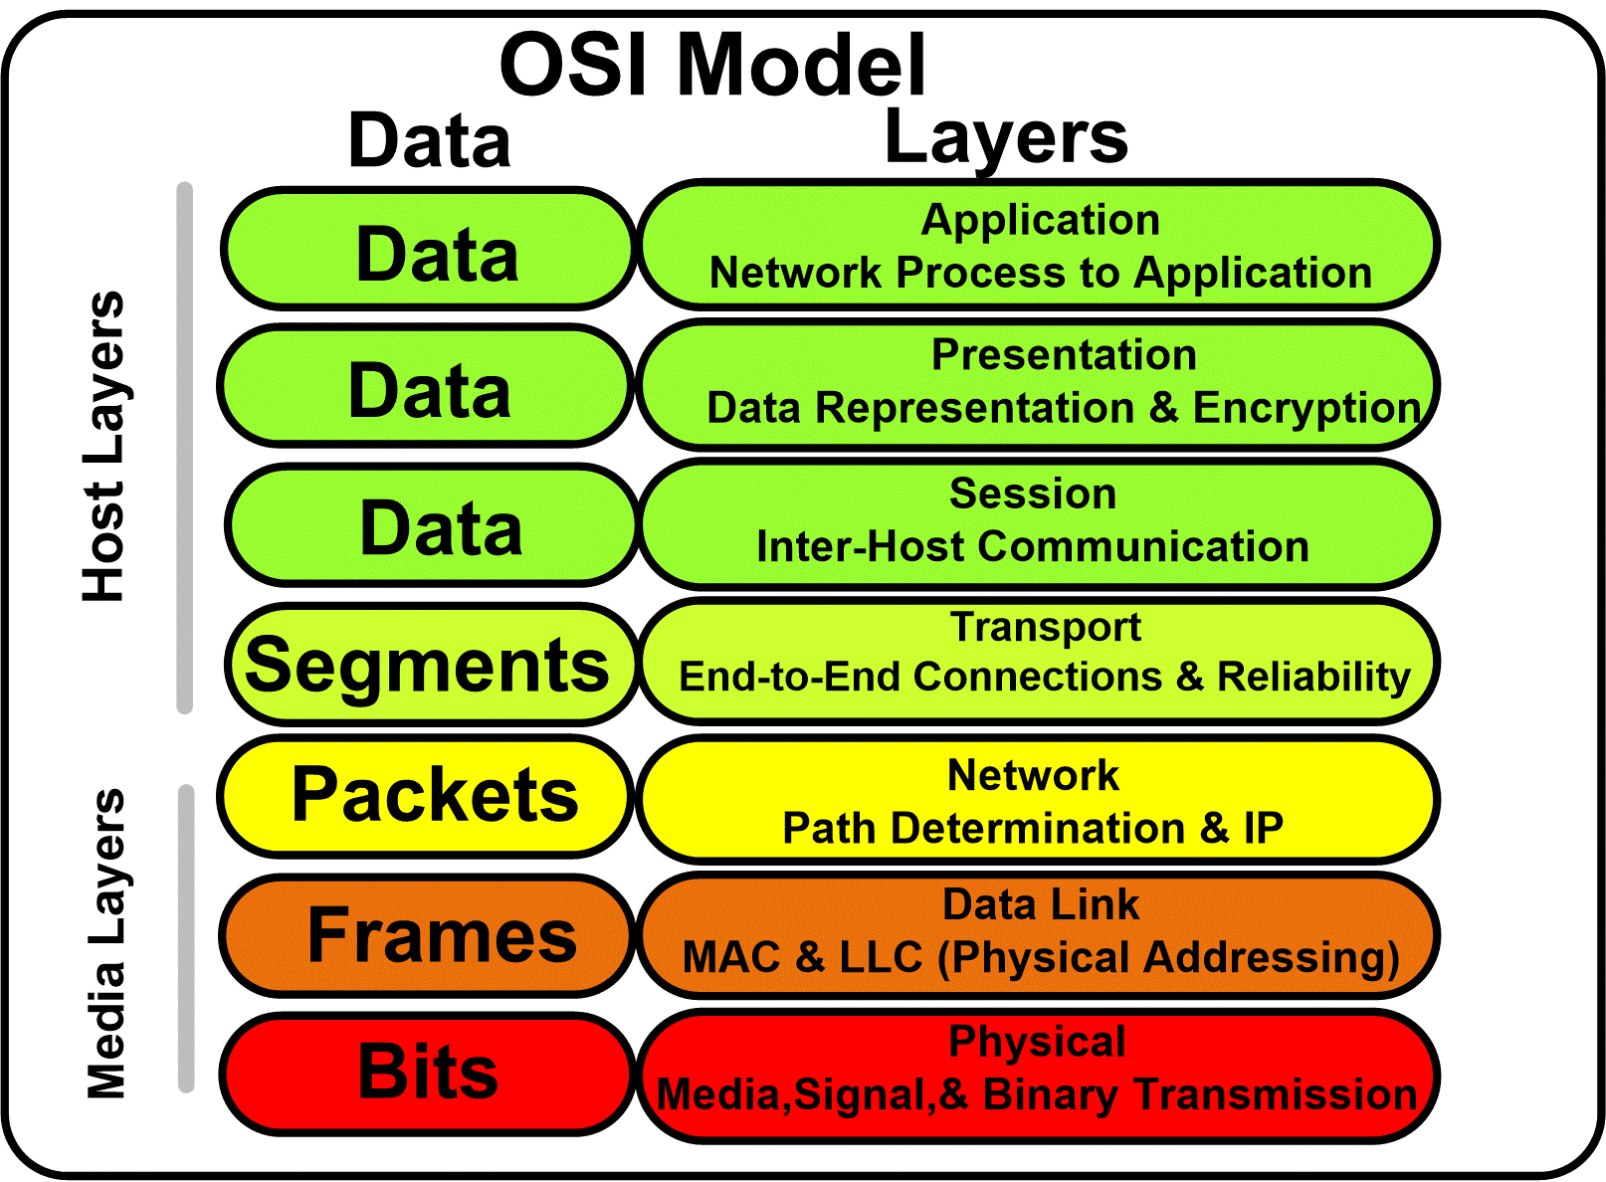
Въведение
Приложният слой е седмият, последен слой на OSI модела. Въпреки неговото име, той не включва потребителските приложения, а осигурява интерфейса между тези приложения и мрежовите услуги. Това ниво може да се смята като причината за установяване на комуникационни сесии.

Slide 3
NNTP(Network News Reader Protocol)
Network News Transfer Protocol е протокол за четене и публикуване главно на Usenet статии, както и трансфер на новини между сървъри за новини. Протоколът е създаден през 1986 г. и спецификацията му е RFC 977

Slide 4
DNS (Domain Name System)
Система за имена на, DNS представлява разпределена база от данни за компютри, услуги или други ресурси свързани към интернет или частни мрежи, с чиято помощ се осъществява преобразуването на имената на хостовете в IP адреси. Това улеснява работата на потребителите на интернет услуги. Вместо да въвежда IP адрес (комбинация от цифри), за да достигне до даден ресурс в мрежата, потребителят може просто да въведе неговото име (домейн).
Информацията за IP адресите и имената на домейни се съхранява на DNS сървърите. DNS е разпределена дървовидна система от обвързани чрез логическа йерархия сървъри.

Slide 5
FTP (File Transfer Protocol)
File Transfer Protocol представлява мрежов протокол от тип клиент – сървър, предоставящ възможност за обмен на файлове между машини, свързани в локална мрежа или в интернет.
Протоколът за пренос на файлове използва TCP за комуникация между клиент и сървър. Клиентът е специално разработена програма, чрез която се предоставя лесен начин за използване на възможностите за комуникация. Съществуват множество FTP клиенти, които могат да се ползват безплатно, и такива, които са платени. Повечето от тях са графични, като малката част текстови (конзолни) клиенти са предназначени за специалисти с по-задълбочени познания за FTP или са предназначени за строго специфични системни задачи.
Протоколът предоставя възможността за изпълняване на операции на сървъра като показване на съдържанието на директории, смяна на директорията, създаване на директории и триене на файлове.
Свързването със сървъра може да бъде „сигурно“ или „анонимно“. При сигурното свързване достъпът до сървъра се осигурява само при автентикация с потребителско име и парола на потребител с достатъчни права. Анонимно свързване се осъществява с потребителско име anonymous и каквато и да е парола и може да се използва за сървъри, които позволяват такъв достъп.

